Slide 1
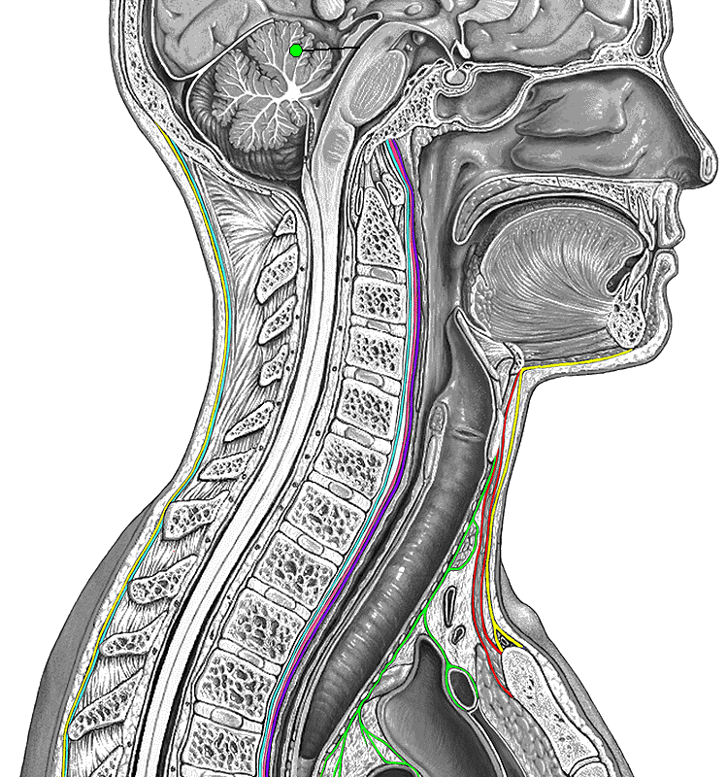
Faringe
Situación: Por detrás de las
cavidades señaladas
Extensión
Desde la base del cráneo hasta el nivel de la VI vértebra cervical o el borde inferior del cartílago cricoides
Cavidad nasal
Cavidad oral
Cavidad laríngea
Es el segundo segmento del canal alimentario que forma parte de los aparatos respiratorio y digestivo cuya función principal es de tipo mecánica al actuar como vía de paso común al bolo alimenticio en la deglución y al aire en la fonación. Además sirve de enlace a
las cavidades nasal y oral así como a la laringe y el esófago y mas que un conducto constituye un canal músculo membranoso por la ausencia en gran parte de pared anterior y la existencia de grandes orificios.

Slide 2
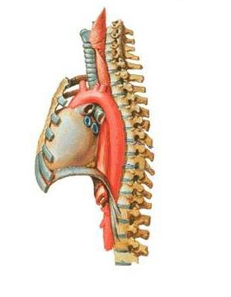
Esófago
Situación
Por delante de la columna
vertebral y por detrás de la
Traquea.
Extensión
Desde la VI cervical hasta la XI torácica.
Es el 3er segmento del canal alimentario que es continuación de la faringe y constituye un conducto músculo membranoso que tiene función mecánica como vía de paso del bolo alimenticio en el acto de la deglución.

Slide 3
ESÓFAGO
Porción cervical
ESÓFAGO
Porción torácica
Porción abdominal

Slide 4
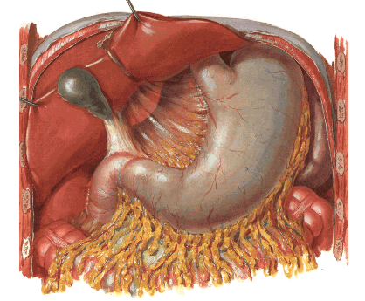
Es el 4to segmento del canal alimentario y constituye una dilatación en forma de saco de la vía digestiva que participa en la digestión propiamente dicha.
Estómago
Situación
Cavidad abdominal casi por completo a la izquierda de la línea media (solo el píloro a la derecha)
Intraperitoneal

Slide 5
CONFIGURACIÓN EXTERNA DEL ESTÓMAGO
Porción cardiaca
Fundus gástrico
Curvatura mayor
Curvatura menor
Cuerpo
Porción pilórica
Notes:
5

Slide 6
FUNCIONES DEL ESTÓMAGO
-Motora: por su función almacenadora y mezcladora para formar el quimo y controla el vaciamiento gástrico.
- Secretora: HCl, H₂O, Na+, K+, HCO3, Pepsinógeno, Factor intrínseco, moco y bicarbonato, hormonas (gastrina).
- Antiséptica: por la acción del acido clorhídrico (HCL).
- Antianémica: por la acción del factor intrínseco que le brinda protección a la vitamina B12 para su absorción.
El estómago constituye un reservorio temporal de los alimentos.
Notes:
FUNCIONES DEL ESTÓMAGO
- Motora: por su función almacenadora y mescladora para formar el quimo y controla el vaciamiento gástrico.
- Secretora: HCl, H2O, Na+, K+, HCO3, Pepsinógeno, Factor intrínseco, moco y bicarbonato, hormonas (gastrina).
- Antiséptica: por la acción del HCL.
- Antianemica: por la acción del factor intrínseco que le brinda protección a la vitamina B12 para su absorción.
El estómago constituye un reservorio temporal de los alimentos.

Slide 7
FUNCIONES MOTORAS DEL ESTÓMAGO
Motilidad. Contracciones de la musculatura lisa para romper, mezclar y desplazar el contenido digestivo.
Almacenamiento de grandes cantidades de alimentos hasta que puedan ser procesados por el duodeno.
2. Mezcla de los alimentos hasta formar un producto semilíquido llamado quimo.
3. Vaciamiento lento de los alimentos desde el estómago hacia el intestino delgado a una velocidad adecuada para que puedan ser digeridos y absorbidos correctamente.

Slide 8
Funciones del estómago:
Vaciamiento gástrico
Rápido
Lento

Slide 9
Algunos factores que pueden aumentar la
velocidad del vaciamiento gástrico:
Alimentos: Líquidos
Hormonas: Gastrina y motilina
Fármacos: Colinérgicos
Enfermedades: Intestino irritable
Cirugía: Piloroplastia, gastrectomía

Slide 10
Algunos factores que pueden disminuir la
velocidad del vaciamiento gástrico:
Alimentos: Grasas > Proteinas > Carbohidratos
Hormonas: Secretina, colecistocinina, PIG
Fármacos: Anticolinérgicos
Enfermedades: Úlceras, neuropatías
Cirugía: Vagotomía

Slide 11
Resumen:
El vaciamiento gástrico está controlado por factores propios del estómago que son el grado de llenado y el efecto excitador de la gastrina sobre el peristaltismo gástrico.

Slide 12
Glándulas:
gástricas, pilóricas y cardíacas.
Gástricas las mas importantes porque tienen células que elaboran el moco, ácido clorhídrico, enzimas, hormonas

Slide 13
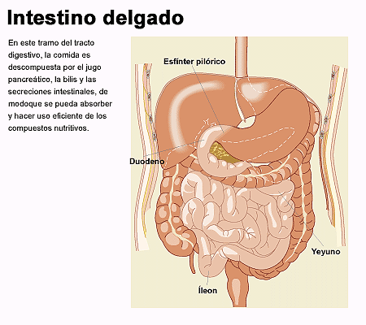
Situación.
El intestino delgado está situado en la parte media de la cavidad abdominal, mide aproximadamente 8 m de longitud y se divide en tres porciones: duodeno, yeyuno e íleon.
Funciones del intestino delgado.
Secreción de hormonas, enzimas y moco.
Absorción de nutrientes.
Motilidad.
Notes:
El intestino delgado está situado en la parte media de la cavidad abdominal, mide aproximadamente 8 m de longitud y se divide en tres porciones: duodeno, yeyuno e íleon.
El duodeno es la parte fija del intestino delgado, que esta aplicado a la pared posterior del abdomen a la altura de las tres primeras vértebras lumbares, tiene una forma comparada a una C y se subdivide en cuatro partes (superior, descendente, horizontal y ascendente). El yeyuno y el íleon generalmente se estudian conjuntamente como yeyuno-ileon ya que no existe límite preciso entre ellos, constituyendo la parte móvil del intestino delgado, localizándose el yeyuno hacia la parte superior izquierda y el íleon hacia la parte inferior derecha, presentando ambas porciones una serie de flexuosidades llamadas asas intestinales.

Slide 14
INTESTINO DELGADO
DUODENO
YEYUNO
ÍLEON

Slide 15
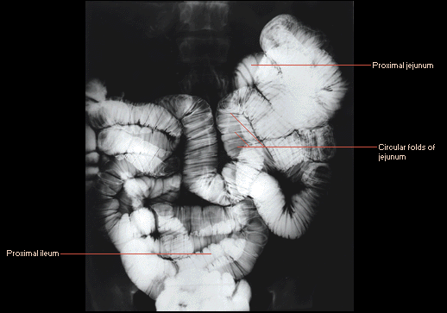
Yeyuno
Pliegues
circulares
Íleon

Slide 16
Motilidad Intestino Delgado
Peristaltismo
Movimientos de Mezcla Segmentación
Movimientos de Propulsión
Ondas peristálticas

Slide 17
Control del peristaltismo:
Nerviosa.
Reflejo gastroentérico.
Peristaltismo
Humoral.
Gastrina, colecistocinina, insulina, serotonina.
Peristaltismo
Secretina, glucagón.
Peristaltismo
Notes:
El peristaltismo intestinal está regulado por mecanismos nerviosos y humorales.
La actividad peristáltica aumenta mucho después de una comida, debido al desencadenamiento del reflejo gastroentérico, provocado por la distensión del estómago y conducido principalmente por el plexo mientérico desde el estómago al intestino delgado. Además de estos factores nerviosos existen los hormonales entre los que se encuentran la gastrina, la colecistocinina, la insulina y la serotonina que aumentan el peristaltismo, mientras que la secretina y el glucagón lo disminuyen.
Este control asegura la adecuada dispersión del contenido intestinal lo cual favorece su digestión y absorción.

Slide 18
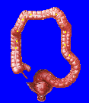
PORCIONES DEL INTESTINO GRUESO
Colon transverso
Colon descendente
Colon ascendente
Colon
Ciego y apéndice vermiforme
Colon sigmoide
Recto
Función: Absorción de agua y formación de las heces fecales.

Slide 19
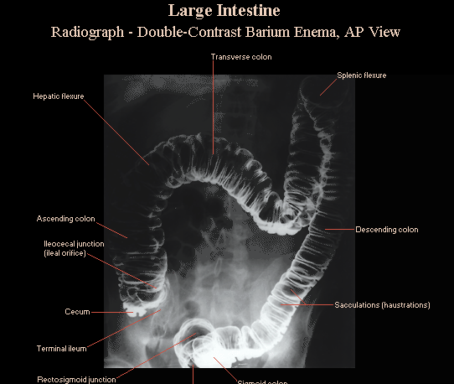
Colon transverso
Flexura cólica
izquierda
Flexura cólica derecha
Colon ascendente
Colon descendente
Unión ileocecal
Ciego
Haustros
Profundizar en las características de cada una de las porciones.
Prives. Tomo II.
Íleon terminal
Unión rectosigmoidea
Sigmoide

Slide 20
Motilidad del Colon
Movimiento de Mezcla
Haustros.
Movimiento de Propulsión.
Movimiento de masa.
Reflejos gastrocólico y duodenocólico.

Slide 21
REFLEJO DE LA DEFECACIÓN
Puede describirse de la siguiente forma: cuando las heces penetran en el recto, la distención de la pared rectal produce señales aferentes por el plexo mientérico para iniciar ondas peristálticas en el colon descendente, sigma y recto, forzando a las heces hacia el ano. Cuando las ondas se acercan a este, el esfínter anal interno se relaja, al mismo tiempo el esfínter anal externo se relaja de forma consciente y voluntaria, se produce la defecación.

Slide 22
Función motora del tubo digestivo:
Boca
Masticación
Esófago
Deglución
Almacenamiento
Estómago
Mezcla
Vaciamiento
Intestino delgado
Mezcla
Propulsión
Intestino grueso
Mezcla
Propulsión
Defecación

Slide 23
PERITONEO
Es la túnica serosa delgada de aspecto liso , brillante homogéneo que cubre las paredes de la cavidad abdominal y de la pelvis menor, así como los órganos incluidos en las mismas en uno u otro grado y posee dos hojas parietal y visceral.

Slide 24
Funciones del peritoneo:
Depósito de grasa
Ofrece resistencia a las infecciones
Absorción de sustancias
Disminución del roce

